Slide 1
«Факторы влияющие на качество взаимодействия родителей и педагогов в рамках нравственно-патриотического воспитания детей старшего дошкольного возраста»
Выполнил воспитатель
МБОУ гимназии №7 им. Д.П.Яковлева
Цанава Елена Николаевна

Slide 2
Взаимодействие с семьями воспитанников
Все мы знаем, что взаимодействие с семьями воспитанников является неотъемлемой частью образовательного процесса. Это подчеркивают и федеральный закон «Об образовании в Российской Федерации» и Федеральный государственный образовательный стандарт дошкольного образования. А в процессе нравственно-патриотического воспитания без родителей нам точно не обойтись.

Slide 3
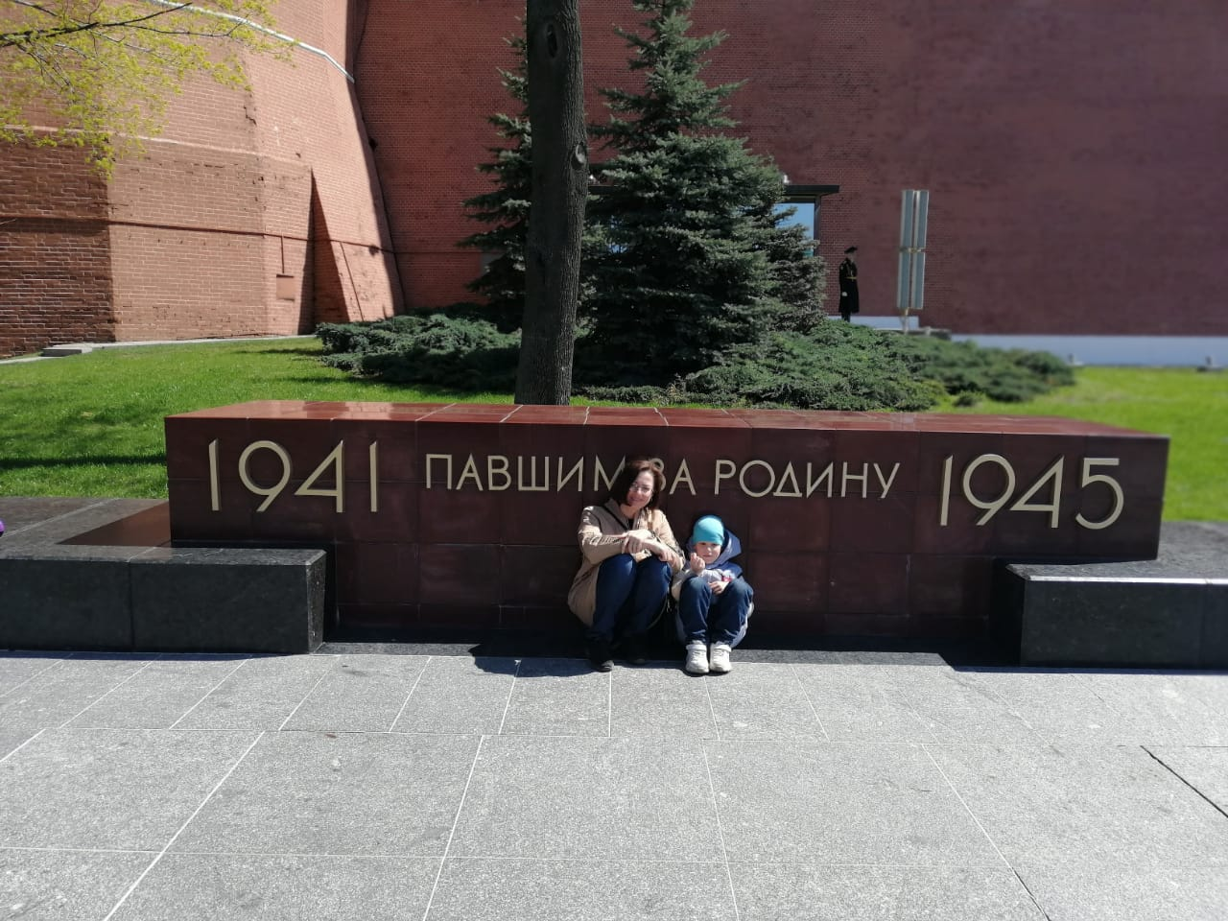
Наличие родителей, как самых эмоционально значимых для ребенка людей, в работе по нравственно-патриотическому воспитанию усиливает эффект нашего педагогического воздействия.

Slide 4
Включенность родителей в воспитательно-образовательный процесс

Slide 5
Факторы влияющие на качество взаимодействия
Личность педагога
Увлечённость этой деятельность
Привлечение родителей к образовательному процессу
Результативность деятельности
«Соревновательный эффект».

Slide 6
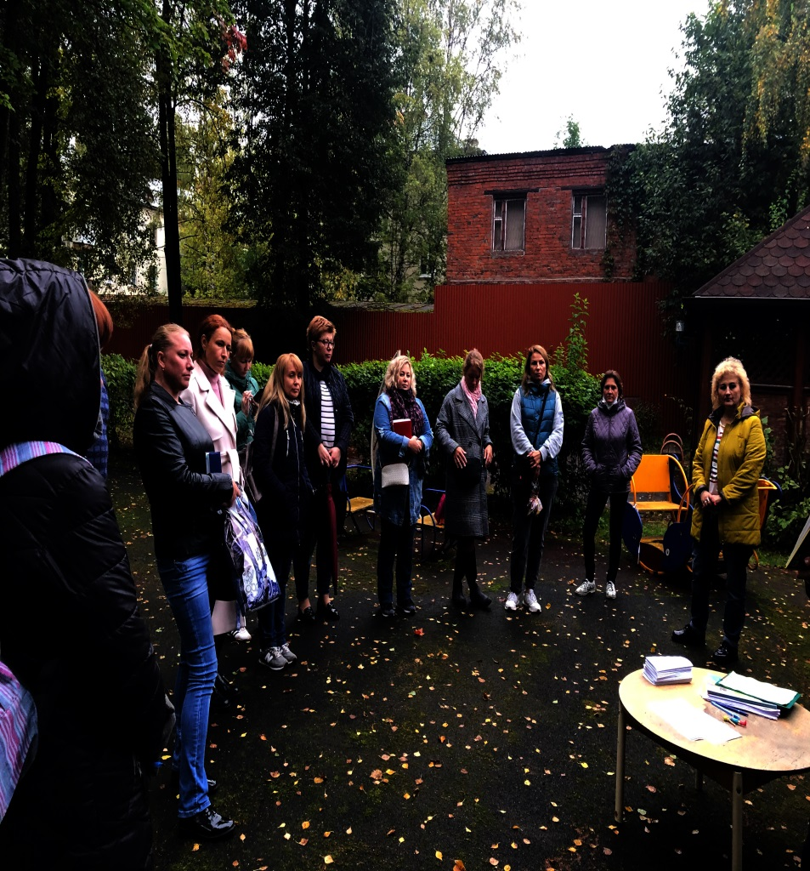
Личность педагога

Slide 7
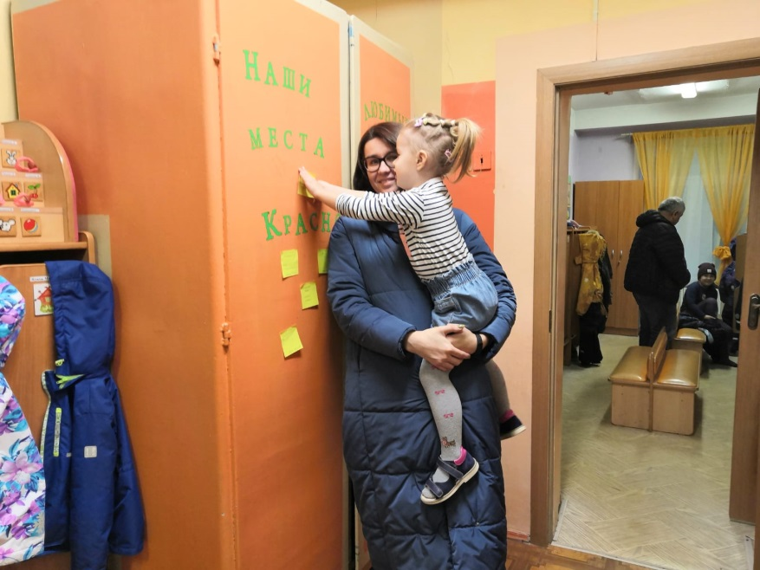
Способы привлечения родителей к образовательному процессу
Примером этого способа являются «Стикер-опросы».

Slide 8
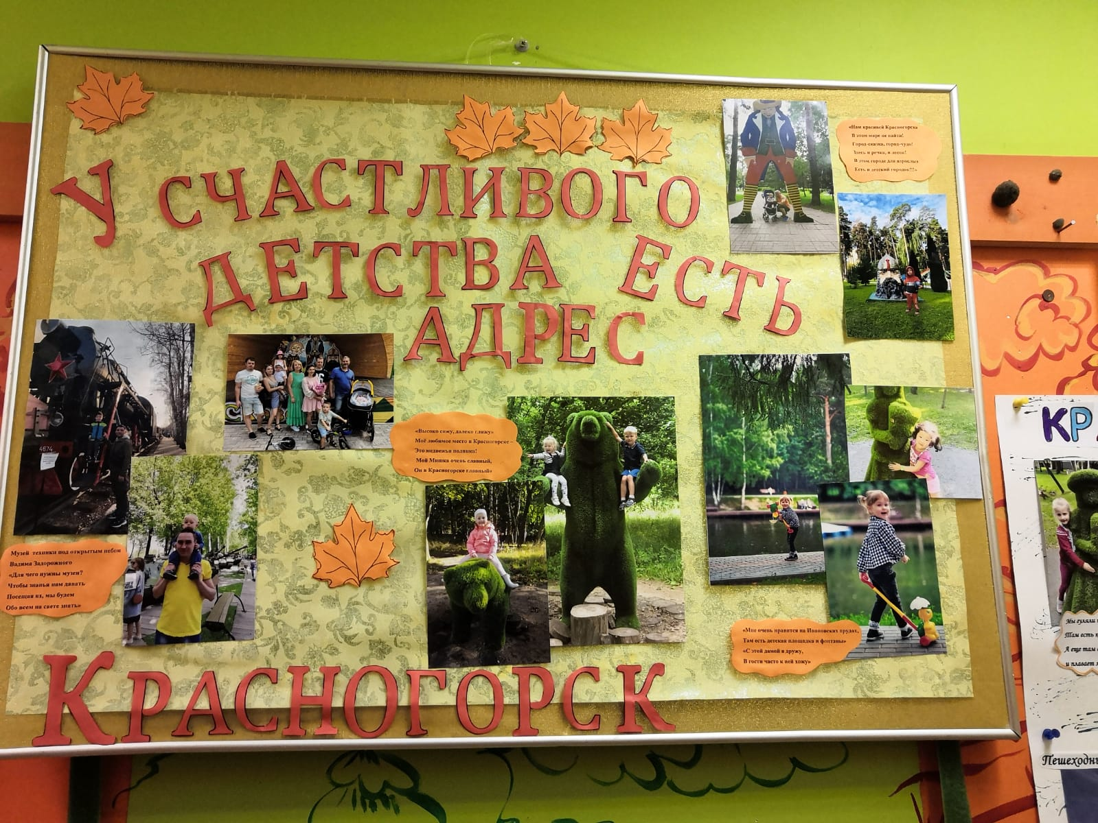
Стенгазета «У счастливого детства есть адрес – Красногорск»

Slide 9
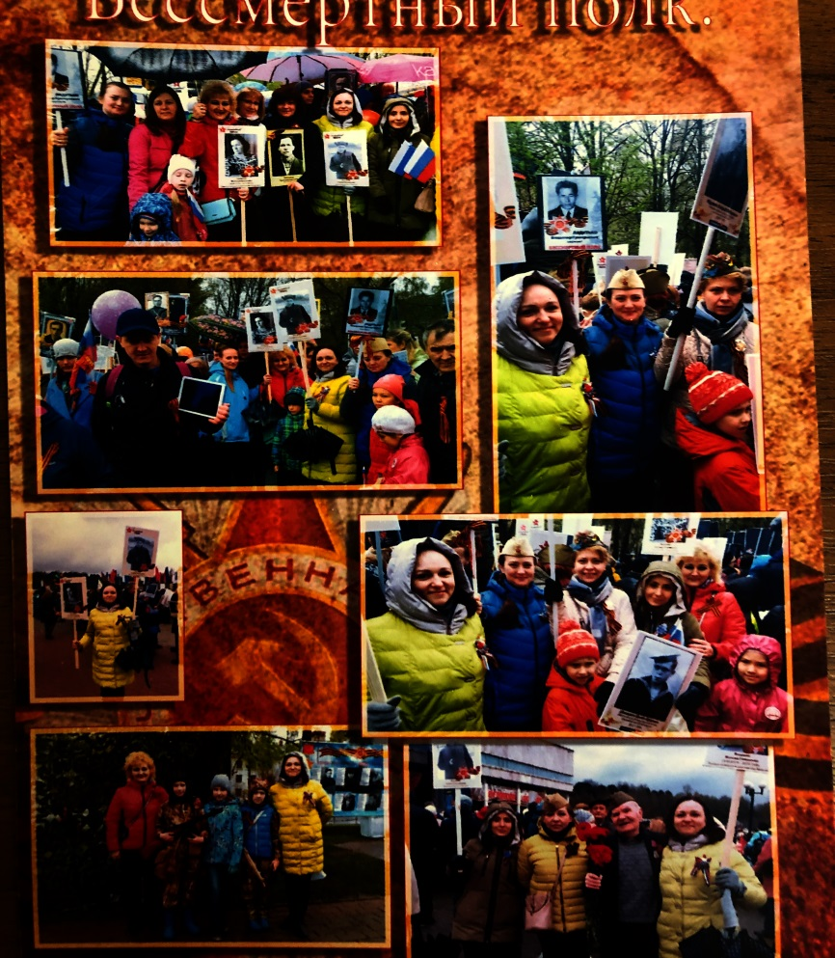
Проект «Поклонимся, Великим тем годам!»

Slide 10
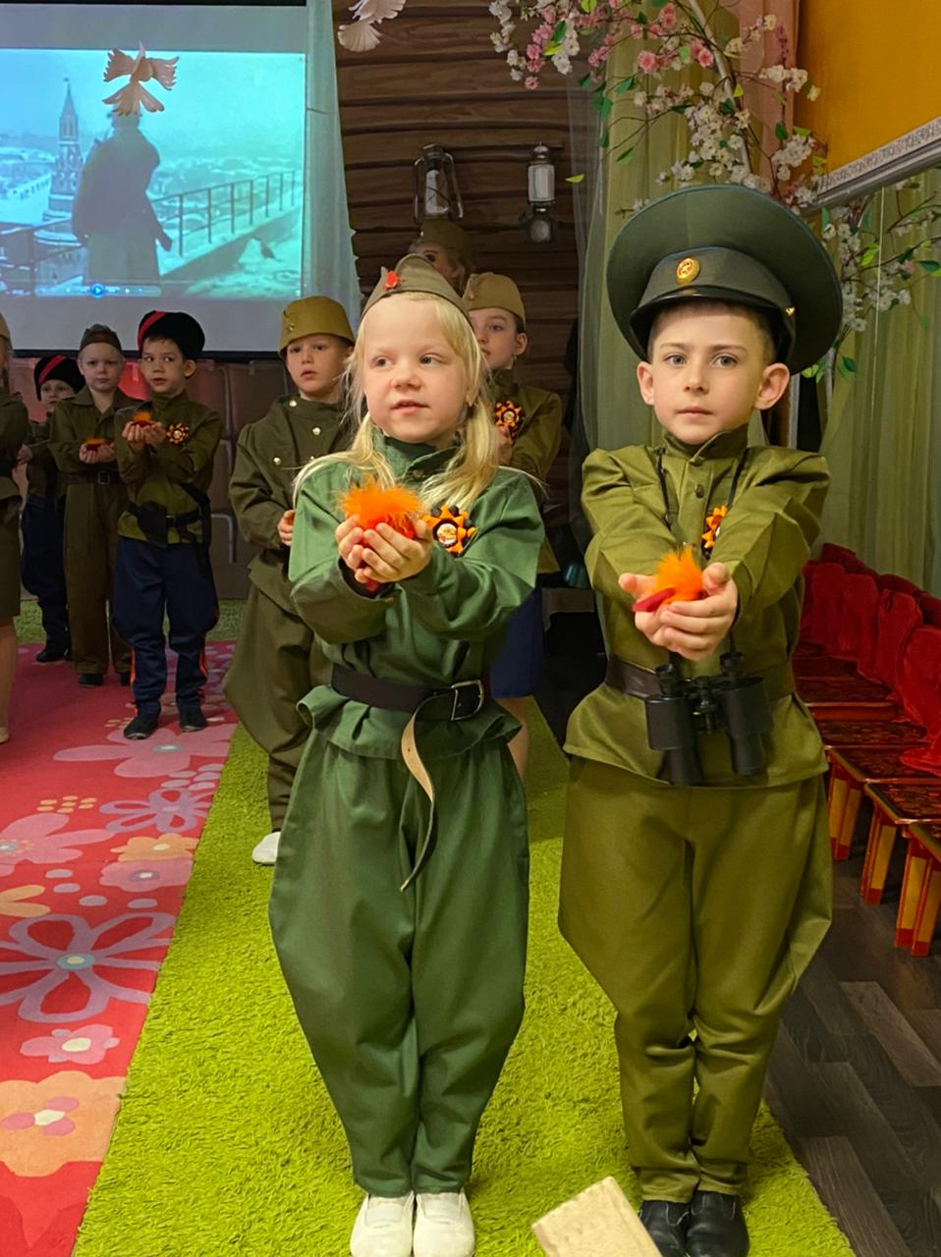
«Битва за Москву»

Slide 11
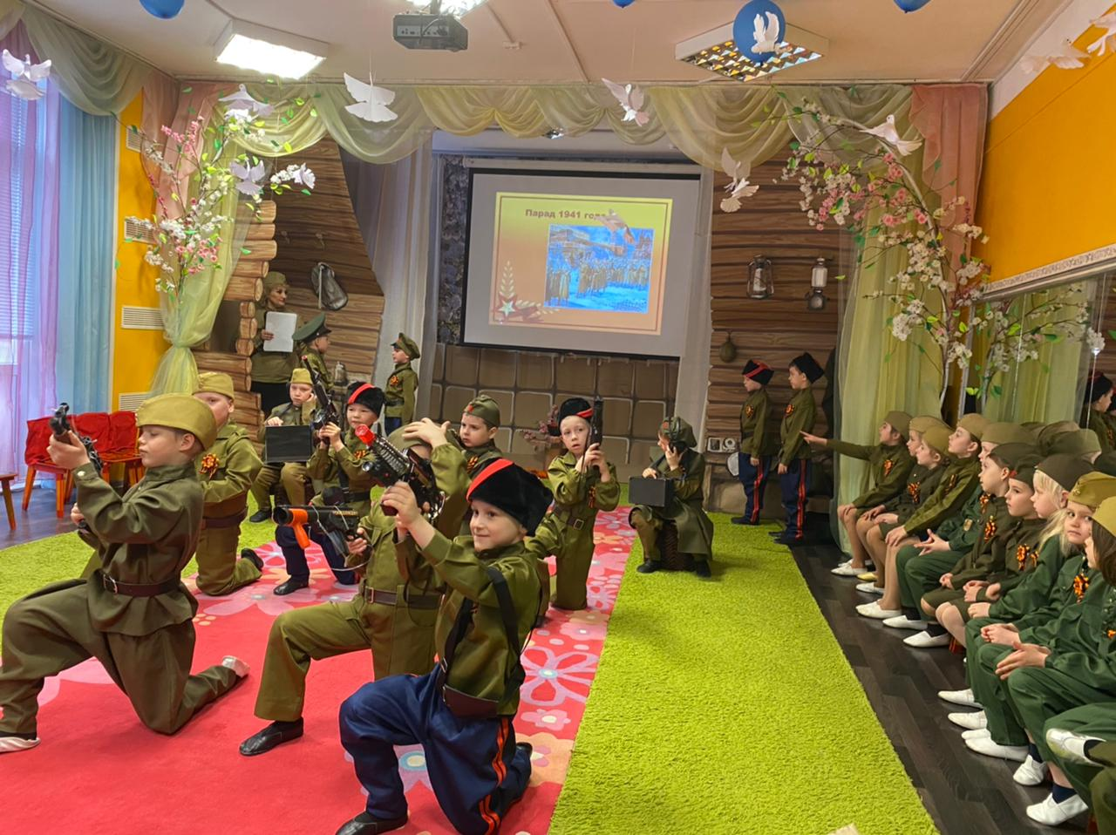
«Битва за Москву»

Slide 12
«Мастер-класс по изготовлению значков к Дню Победы»

Slide 13
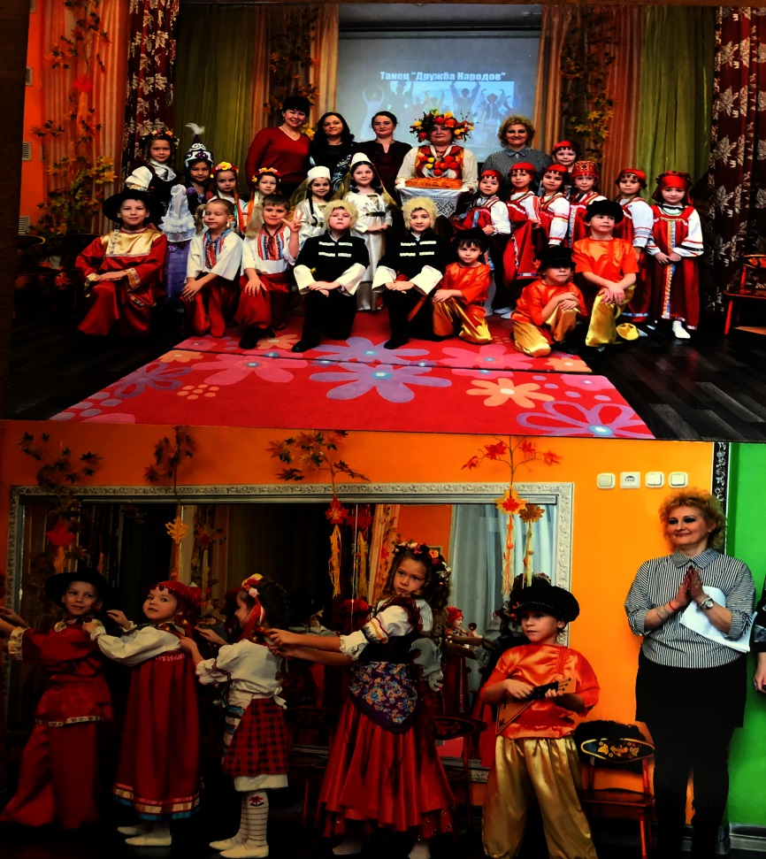
Проекты «Широкая Масленица», «Венок дружбы»

Slide 14
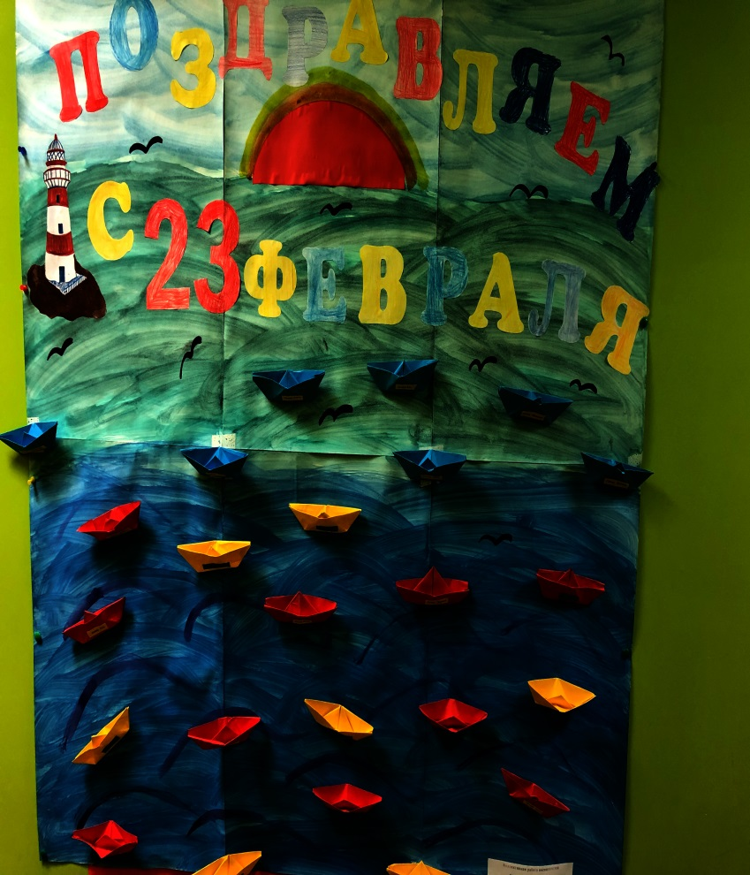
«Соревновательный эффект»

Slide 15
«Соревновательный эффект»

Slide 16
Грамоты и награды

Slide 17
Результативность нашей деятельности

